Slide 1
Reinforcement Learning
für TSP
Projekt Seminar: Deep Learning WS 22/23
Dren Berisha, Fabian Fleischer
24. Oktober 2022

Slide 2
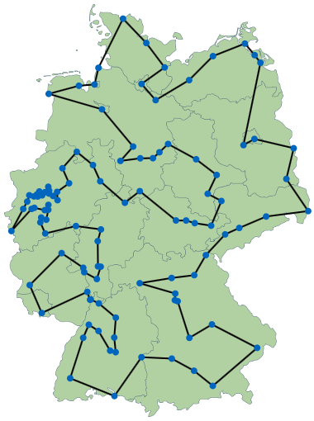
Travelling Salesman Problem (TSP)
Problemstellung:
kürzeste Rundtour auf vollständigen Graph
NP-hart
kein Polynomialzeit Algorithmus bekannt
Varianten:
asymmetrisches TSP
symmetrisches TSP
2D euklidisches TSP
[Bild] Lotz, S. (no date) Shortest round trips, The Traveling Salesman Problem. Available at: https://algorithms.discrete.ma.tum.de/graph-games/tsp-game/index_en.html (Accessed: October 20, 2022).

Slide 3
traditionelle Ansätze
exakte TSP Solver (exponentielle Laufzeit) |  | Heuristiken (i.d.R polynomielle Laufzeit)
Brute-Force Suche (vollständige Enumeration) |  | Tabu-Suche (Metaheuristik)
Held-Karp-Algorithmus (dynamische Programmierung) |  | Simulated Annealing (Metaheuristik)
Google OR-Tools (lineare Programmierung) |  | genetische Algorithmen (Metaheuristik)
Gurobi Optimizer (lineare Programmierung) |  | Ant Colony Optimization (Metaheuristik)
Concorde TSP Solver (lineare Programmierung) |  | Lin-Kernighan-Heuristik (Verbesserungsheuristik)
[Tabelle] Problem des handlungsreisenden (2021) Wikipedia. Wikimedia Foundation. Available at: https://de.wikipedia.org/wiki/Problem_des_Handlungsreisenden (Accessed: October 20, 2022).

Slide 4
Deep Learning Ansätze
Konstruktionsheuristiken lernen
Sequenzielle Konstruktion der Tour
Heuristik entscheidet welcher Knoten im nächsten Schritt zur Teiltour hinzugefügt wird
Verbesserungsheuristiken lernen
Verbesserung einer Starttour (zufällig/konstruiert)
iterative lokale Suche

Slide 5
Überblick
Konstruktionsheuristik lernen |  | Verbesserungsheuristik lernen
Graph Embedding Network mit Deep Q-Learning (Dai et al., 2017) |  | 2-Opt-Learning mit Actor-Critic RL (Wu et al., 2019)
Graph Attention Network mit Actor-Critic RL (Deudon et al., 2018) |  | 2-Opt-Learning mit Deep RL (Costa et al., 2020)
Graph Attention Network mit REINFORCE (Kool et al., 2019)
Graph Convolutional Network mit REINFORCE (Joshi et al., 2021)
Transformer Network mit REINFORCE (Bresson & Laurent, 2021)

Slide 6
Graph Embedding Network mit Deep Q-Learning
Tour wird sukzessive um besten Knoten erweitert
structure2vec (S2V) als Graph Embedding Network
Graph und Teiltour werden zu Vektoren transformiert
Knoten erhalten darauf basierend Scores
Deep Q-Learning als Reinforcement Learning
lernt eine greedy policy die durch S2V parametrisiert ist
gibt an abhängig von der Teiltour welcher Knoten den größten zukünftigen Gewinn bringen wird

Slide 7
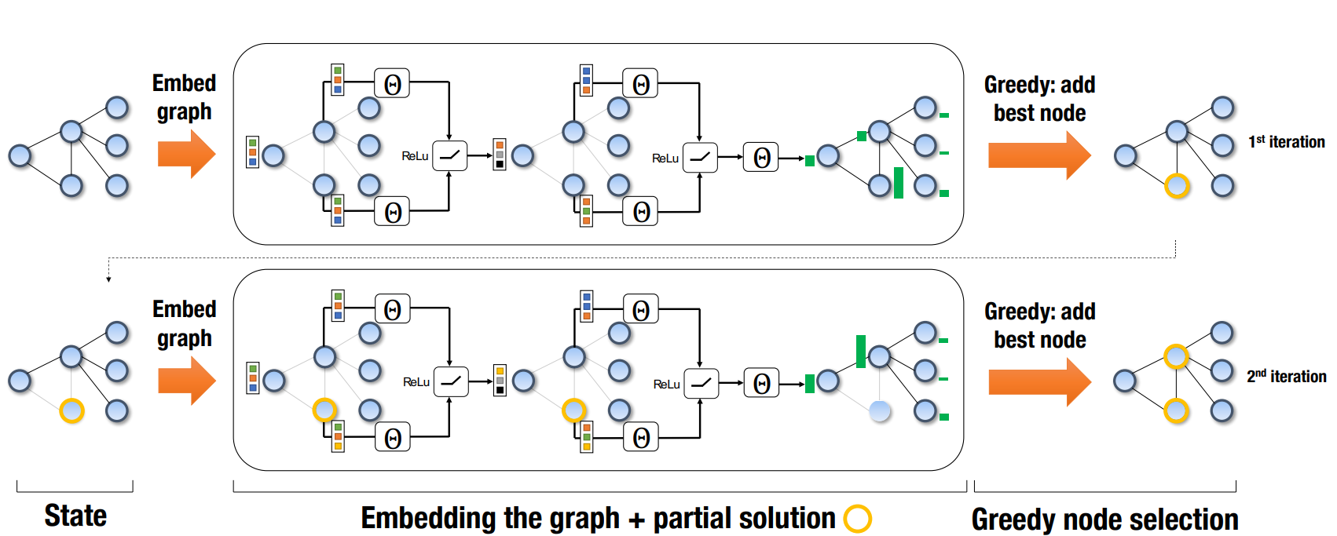
Architektur:
[Bild] Dai, Hanjun, et al. “Learning Combinatorial Optimization Algorithms over Graphs.” ArXiv.org, 21 Feb. 2018, https://arxiv.org/abs/1704.01665.

Slide 8
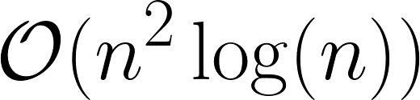


Baselines
Typ | Algorithmus | Laufzeit | Approximationsgüte
Konstruktionsheuristik | MST |  | 2-Approximation
Konstruktionsheuristik | Christofides |  | 1.5-Approximation
Verbesserungsheuristik | 2-Opt | (i.d.R polynomiell) | beliebig schlecht (i.d.R wenige Prozent vom Optimum)
[Tabelle] Bresson, Xavier, and Thomas Laurent. “The Transformer Network for the Traveling Salesman Problem.” ArXiv.org, 4 Mar. 2021, https://arxiv.org/abs/2103.03012.

Slide 9
Datensätze
Datensatz | Art | Problemgröße | Anzahl
Dai et al., 2017^{[1]} | zufällige 2D Punkte (uniform/clustered) | 15 bis 1200 Knoten | 1000 pro Größe
Joshi et al., 2021^{[2]} | zufällige 2D Punkte (uniform) | 20 bis 100 Knoten | 1M pro Größe
TSBLIB^{[3]} | real-world data (z.B. usa13509) | 50 bis 20000 Knoten | ~ 80 Probleme
[1] Dai, Hanjun, et al. “Learning Combinatorial Optimization Algorithms over Graphs.” ArXiv.org, 21 Feb. 2018, https://arxiv.org/abs/1704.01665.
[2] Joshi, Chaitanya K., et al. “Learning the Travelling Salesperson Problem Requires Rethinking Generalization.” ArXiv.org, 25 May 2022, https://arxiv.org/abs/2006.07054.
[3] TSPLIB, http://comopt.ifi.uni-heidelberg.de/software/TSPLIB95/.

Slide 10
Zeitplan
KW 43-45
Einarbeitung in Graph Embedding Network und Q-Learning
Einarbeitung in Dokumentation der benötigten Libraries
Datensätze vorbereiten
KW 46-47
Implementation
Zwischenstand vorbereiten
KW 48-49
Implementation
Durchführung
KW 50-51
Auswertung
Finale Präsentation vorbereiten

Slide 11
Plan Fabian Fleischer
Enviroment Open AI Gym: 2D Grid in die, die Ziele der Datensets übertragen werden
Agent Pytorch Deep Q Learning (DQN): actionspace = 4 (UP, DOWN, LEFT, RIGHT) observationspace soll skalierbar werden

Slide 12
Zeitplan Fabian Fleischer
Bis Kalender Woche 46 erste Version Environment
Bis Kalender Woche 48 erste Version Agent
Kalender Woche 48 Zwischenstand
Bis Kalenderwoche 49 Training Agent im Environment und dabei auftretende Fehler im Environment oder am Agent verbessern
Kalenderwoche 50 Puffer
Bis Kalenderwoche 51 Evaluation

